Slide 1
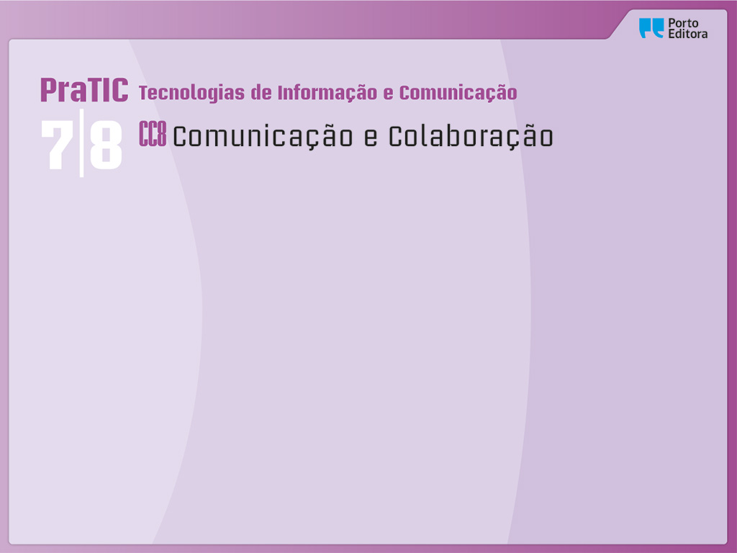
Correio eletrónico

Slide 2
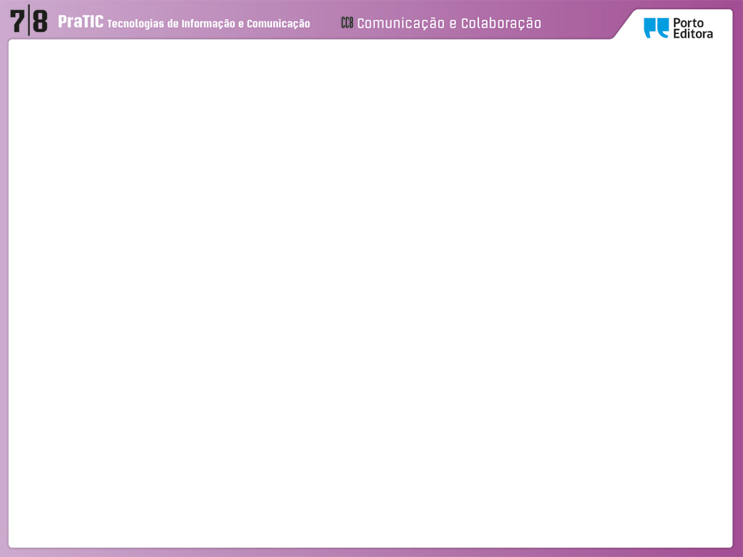
E-mail
Estrutura de um endereço
de e-mail
meu.nome@gmail.com
nome do subdomínio
nome do utilizador
nome do domínio
endereço do servidor de e-mail

Slide 3

E-mail
Correio eletrónico
Compor mensagem
Para
Destinatários
Cc
Bcc ou Cco

Slide 4
E-mail
Os campos “Para”, “Cc” e “Bcc”
Para:
“Cc”
“Bcc” ou “Cco”
Assunto
Corpo da mensagem.
Endereços dos destinatários da mensagem. Normalmente, os endereços dos destinatários devem ser separados por vírgulas.
Com conhecimento: endereços dos destinatários aos quais se pretende dar conhecimento da mensagem. Todos os destinatários têm conhecimento dos endereços escritos nos campos “Para” e “Cc”.
Blind Carbon Copy Com conhecimento oculto: endereços dos destinatários aos quais se pretende dar conhecimento da mensagem, mas que não serão visíveis aos destinatários inseridos nos campos “Para” e “Cc”.
Área reservada para a escrita de um texto curto que identifique a mensagem. O seu preenchimento é facultativo.
Área da escrita da mensagem

Slide 5
E-mail
Correio eletrónico
Anexar
Pastas
Ficheiros
Links, etc…

Slide 6
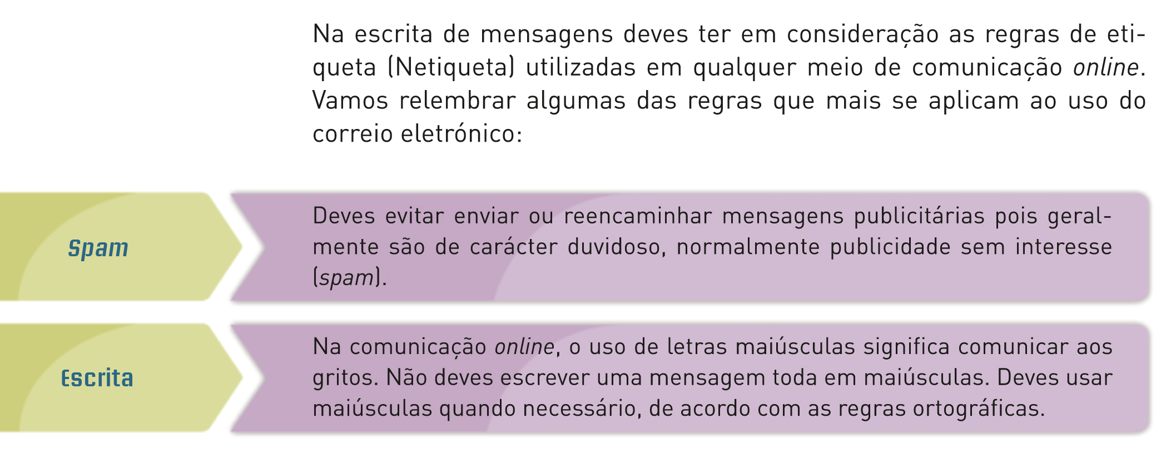
E-mail
Regras de Netiqueta
Na escrita de mensagens deves ter em consideração as regras de etiqueta (Netiqueta) utilizadas em qualquer meio de comunicação online. Vamos relembrar algumas das regras que mais se aplicam ao uso de correio eletrónico:
6

Slide 7
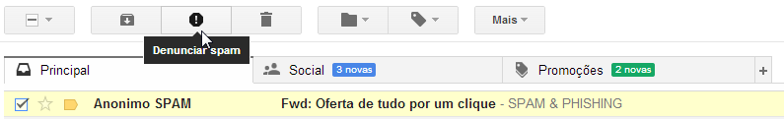
E-mail
Regras de segurança: cuidados
Se receberes uma mensagem de correio eletrónico suspeita de phishing ou spam deves denunciá-la às autoridades responsáveis e ao administrador do serviço de e-mail.
Os próprios serviços de e-mail, têm ferramentas de triagem de spam ou phishing.
2
1
Para não receberes este tipo de correspondência indesejada, podes fazer o seguinte procedimento:
          Seleciona a mensagem.
          Denuncia-a como spam.
7

Slide 8
E-mail
E-mail
Correio eletrónico
Comportamentos seguros na gestão de mensagens
Segurança na utilização do e-mail
Ter um antivírus sempre ativo a atualizado;
Não abrir e-mails de conteúdo duvidoso mesmo que o remetente seja conhecido;
Ignorar e-mails com anúncios de prémios;
Não reenviar mensagens de correntes;
Excluir automaticamente e-mails de remetentes duvidosos.
Procedimentos essenciais

Slide 9

E-mail
E-mail
Correio eletrónico
Comportamentos seguros na gestão de mensagens
Phishing
Tipo de roubo de identidade online por parte de burlões que se fazem passar por entidades ou empresas de confiança;
Em geral usa o e-mail; SMS, etc., com hiperligações que remetem para sites onde o utilizador revela informações pessoais (números de cartões de crédito, informação de contas bancárias, etc.).

Slide 10

E-mail
Correio eletrónico
Como deves proteger-te de phishing?
Nunca responder a pedidos de dados pessoais por e-mail;
Aceder apenas a sites cujo endereço tenha sido digitado por ti;
Ter atenção a mensagens de pedidos de donativos para organizações de beneficência após uma catástrofe;
Ignorar mensagens com ameaças alarmistas de fecho de conta;
Ignorar promessas de dinheiro fácil;
Ignorar negócios que parecem demasiado fáceis e lucrativos.

